Slide 1


Nombre au 30RIL 2019
AQUAREL AGENCE : LES BONNES PRATIQUES

Slide 2
De la demande… à la réclamation…
Toute demande exprimée par un client :
par téléphone
par email
par courrier
en face à face
…non traitée….
risque d’évoluer…
...en RECLAMATION
Il est donc important d’être à l’écoute, de reformuler le cas échéant et de bien
traiter les demandes formulées par les clients

Slide 3
RECLAMATIONS SIMPLES – TRAITEMENT AGENCE les bonnes pratiques
Je prends en charge l’insatisfaction de mon client dès la première manifestation de son mécontentement
J’accuse réception à mon client de sa demande et lui indique un délai de réponse :
  je respecte cet engagement auprès de mon client
J’en parle rapidement avec mon Directeur d’Agence, le responsable satisfaction et/ ou le Promoteur de l’Excellence de mon Territoire afin de prendre une décision, de recevoir éventuellement le client et d’éteindre son mécontentement dans les meilleurs délais
Je réponds à mon client et saisis un CRE
Si je ne connais pas le délai, je confirme la prise en charge et le tiens informé régulièrement
Je ne parviens pas à déterminer s’il s’agit ou non d’une réclamation simple : je contacte les collaborateurs du service Réclamations Clients par téléphone ou mail.

Slide 4
Quelques exemples de réclamations simples
Accord/ refus remise tarifaire
Rappel fonctionnement compte
Augmentation / refus du découvert autorisé
Demande / Confirmation de Clôture
Confirmation refus de prêt
Refus prise en charge IRA
Prise en compte remarques client
Envoi duplicata relevé……
J’utilise les courriers à ma disposition sous Agil en enregistrant au préalable la réclamation sous Aquarel

Slide 5
Qu’est ce qu’une réclamation complexe qui sera traitée par le SRC?
Une réclamation est une déclaration actant le mécontentement d’un client envers un professionnel ou un dysfonctionnement de l’Entreprise.
Une demande de service ou de prestation ( clôture de comptes, demande de remboursement de frais) , une demande d’information, de clarification, une demande d’avis ne sont pas des réclamations »
La remise commerciale reste du ressort de l’agence. Le département Réclamation prend uniquement en charge les indemnisations liées à un préjudice ou un dysfonctionnement .
Quand saisir ou nous transmettre une réclamation via AQUAREL ? :
Courriers d’avocat, associations de consommateurs , courriers clients ou d’élus que l’agence/ le service ne peux traiter lui -même
Si l’agence/ le service est confronté à les risques d’image ou autres, induits par la réponse,
Si l’agence/ le service ne connait pas les répercussions juridiques
Quelques questions à se poser avant d’envoyer la demande au SRC :
La demande /question est-elle liée à la relation commerciale (question sur tarification ou remise de frais, calculs d’intérêts livrets….) ?
➔ Si oui : cela ne relève pas du SRC mais est du ressort du réseau
La demande /question est-elle liée à une erreur de l’agence/service qui entraine un préjudice pour le client ? ( ex: virement effectué par un tiers sans procuration)
➔ Si oui : cela relève du SRC
Toutes les démarches utiles au traitement de l’insatisfaction du client ont-elles été effectuées par le service/ l’agence ? (envoi d’un Myflow, appel à l’ assistance…)
➔ Si oui : cela relève du SRC

Slide 6
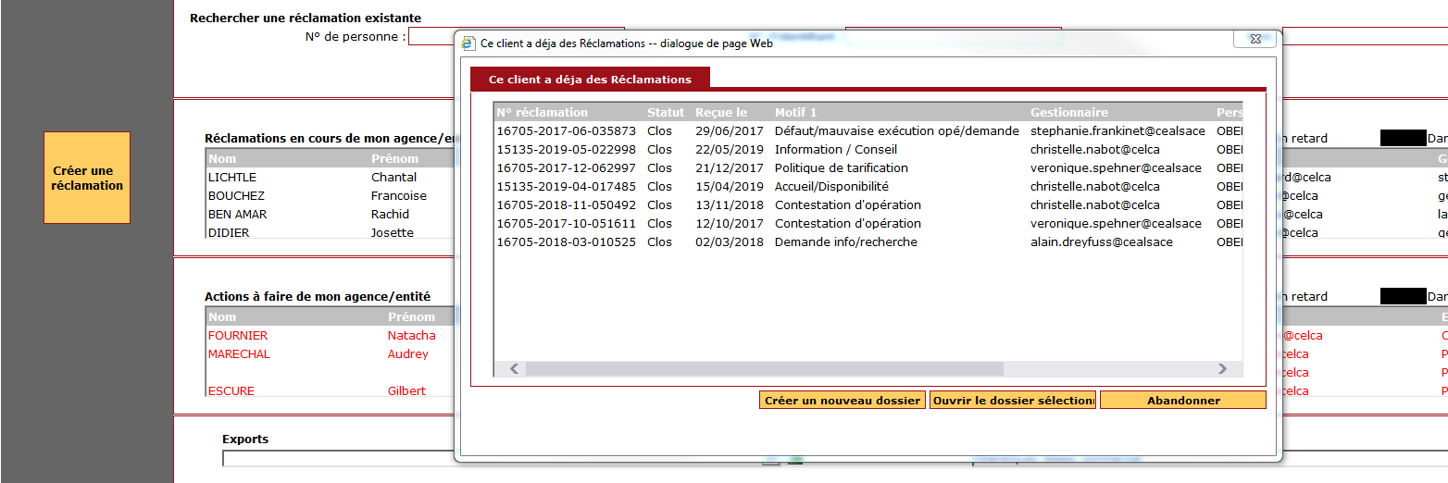
RECLAMATION S COMPLEXES – TRAITEMENT PAR LE SERVICE RECLAMATIONS
Comment transmettre mon dossier au service Réclamations ?
J’utilise le code transaction 0940 à partir de la synthèse-client
  Exemples : partir de la synthèse de la personne concernée par la réclamation (s’il s’agit d’une personne décédée, créer le dossier au nom du défunt / s’il s’agit d’un mineur, procéder de façon identique)
Si mon client a déjà saisi le SRC: je visualise ses précédentes réclamations ; je crée alors une nouvelle réclamation

Slide 7
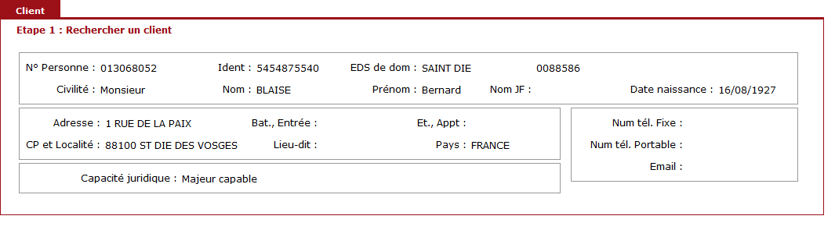
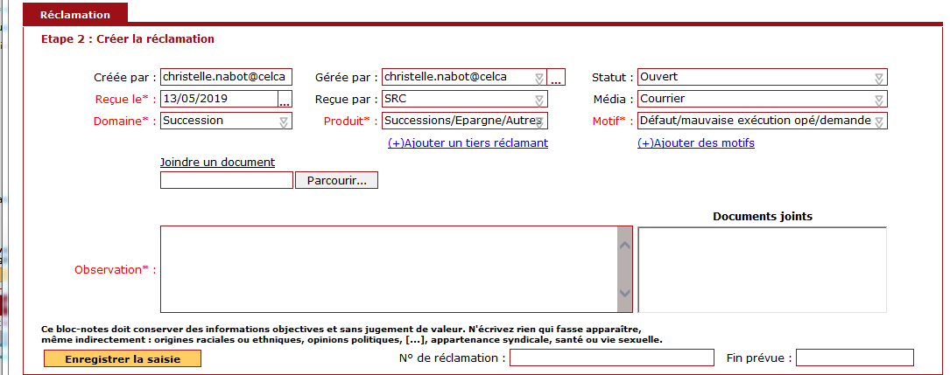

VUES AQUAREL
L’étape 1 : rechercher un client : vous n’avez rien à faire si vous êtes partis du profil du client : interface du SI
Etape 2 : créer la réclamation : les données inscrites en « rouge avec * » doivent être complétées (5 au total : date de réception, domaine, produit, motif, Observations)
Point d’attention : attention de bien insérer le courriel, courrier dans « Documents Joints »

Slide 8
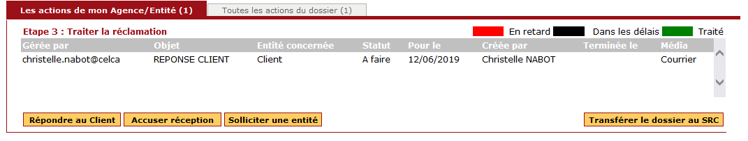

VUE AQUAREL
Etape 3 : Traiter la réclamation : Je transmets la réclamation au service Réclamations : je clique sur « transférer au SRC »

Slide 9
LES ENJEUX D’UNE Réclamation
Rassurer le client.
Ecouter ses griefs.
Comprendre son point de vue en se mettant à sa place.
L’encourager à s’exprimer.
Agir immédiatement pour réunir les informations
Mesurer les enjeux : pécuniaires, médiatiques, juridiques…
Adapter la solution avec les intervenants concernés.
Tenir le client informé du suivi de son dossier.
Identifier un dysfonctionnement.
Offrir la garantie d’une réponse personnalisée et rapide.
Nouer ou renouer une relation satisfaisante avec le client

Slide 10
Les préconisations de l’ACPR et de l’AMF: les principes fondamentaux
Les réclamations traitées en agence, immédiatement par le collaborateur qui la reçoit ou de manière différée par le Directeur de Territoire, le Directeur d’Agence, et qui font l’objet d’une réponse orale, peuvent être prises en charge par l’agence sans avoir recours à un tiers, sont donc considérées comme simples, et doivent faire l’objet d’une réponse sous 10 jours.
Les réclamations écrites reçues en agence peuvent faire l’objet d’une réponse orale, sous deux conditions :
elles ne sont pas susceptibles de prendre une tournure contentieuse,
la réponse apportée est matérialisée par une écriture (remboursement de frais, octroi d’un geste commercial).
Si une réponse écrite s’avère nécessaire la réclamation doit être transférée
au S.R.C sans délai .

Slide 11
Pour terminer
Une réclamation est avant tout l’occasion d’un contact avec notre client.
Déclarer les dysfonctionnements identifiés permet leur prise en charge en vue de leur résolution.
Une réclamation bien prise en charge et traitée rapidement peut faire basculer un client de
« pas du tout satisfait » à « très satisfait ».
☺

